Slide 1
Någon kort ingress kan man ha här

Slide 2
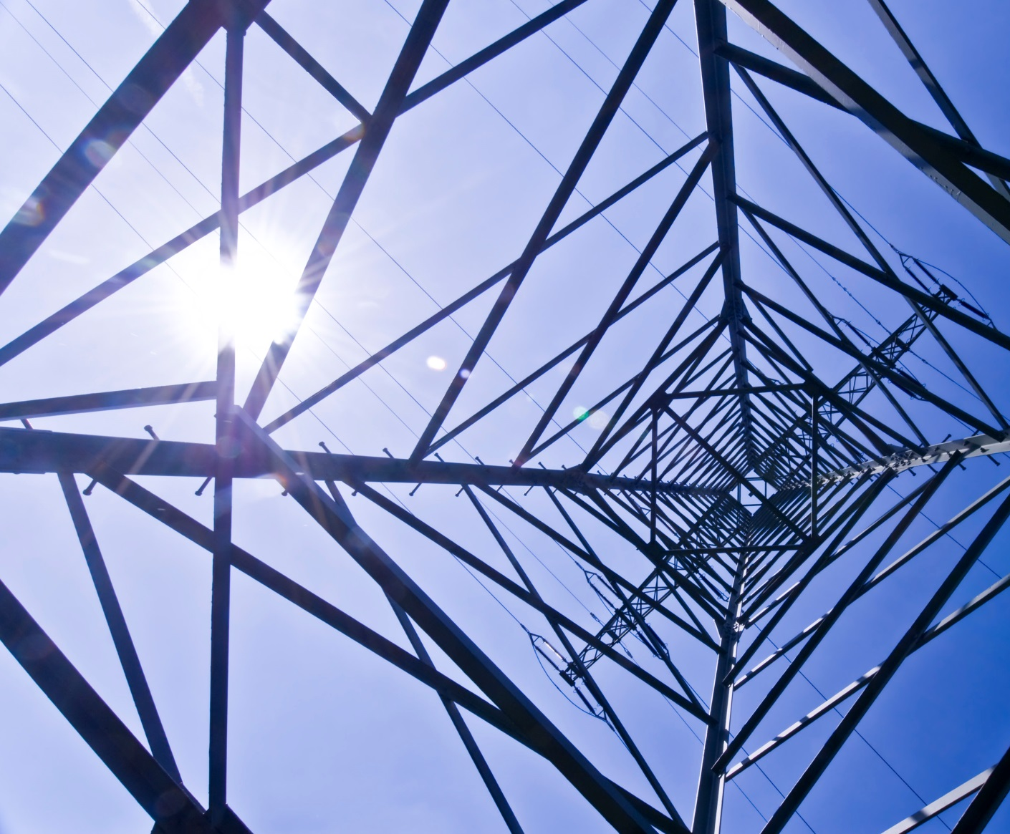
Energiforsk
2017-11-09
Thomas Korssell, VD,
SEK Svensk Elstandard

Slide 3
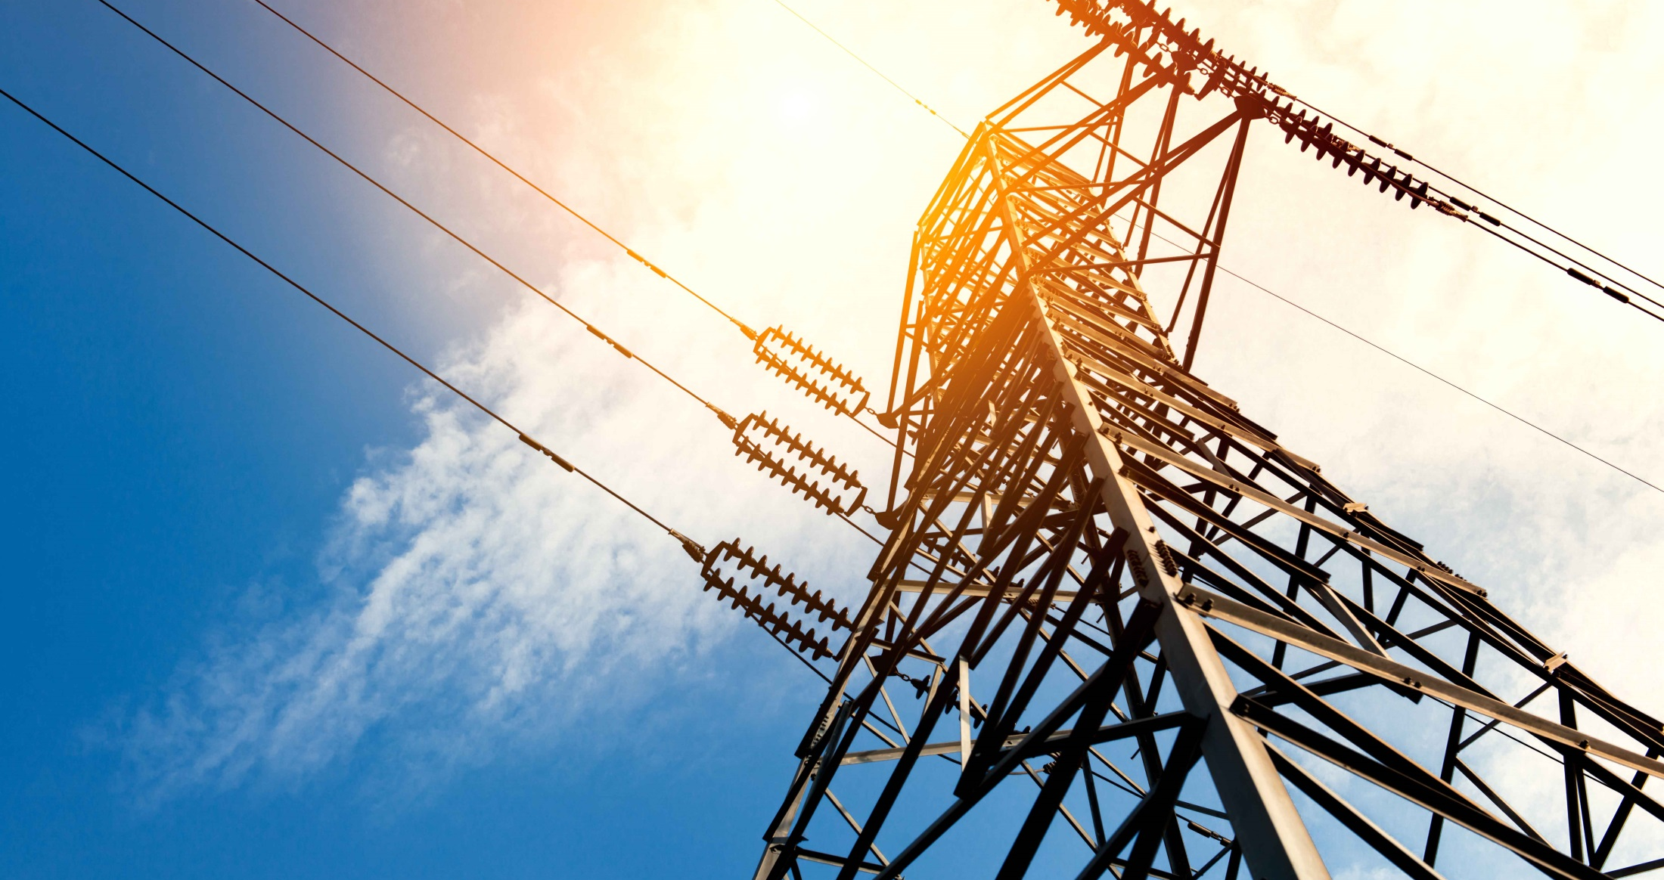
Standardisering för innovation och nya teknikområden

Slide 4
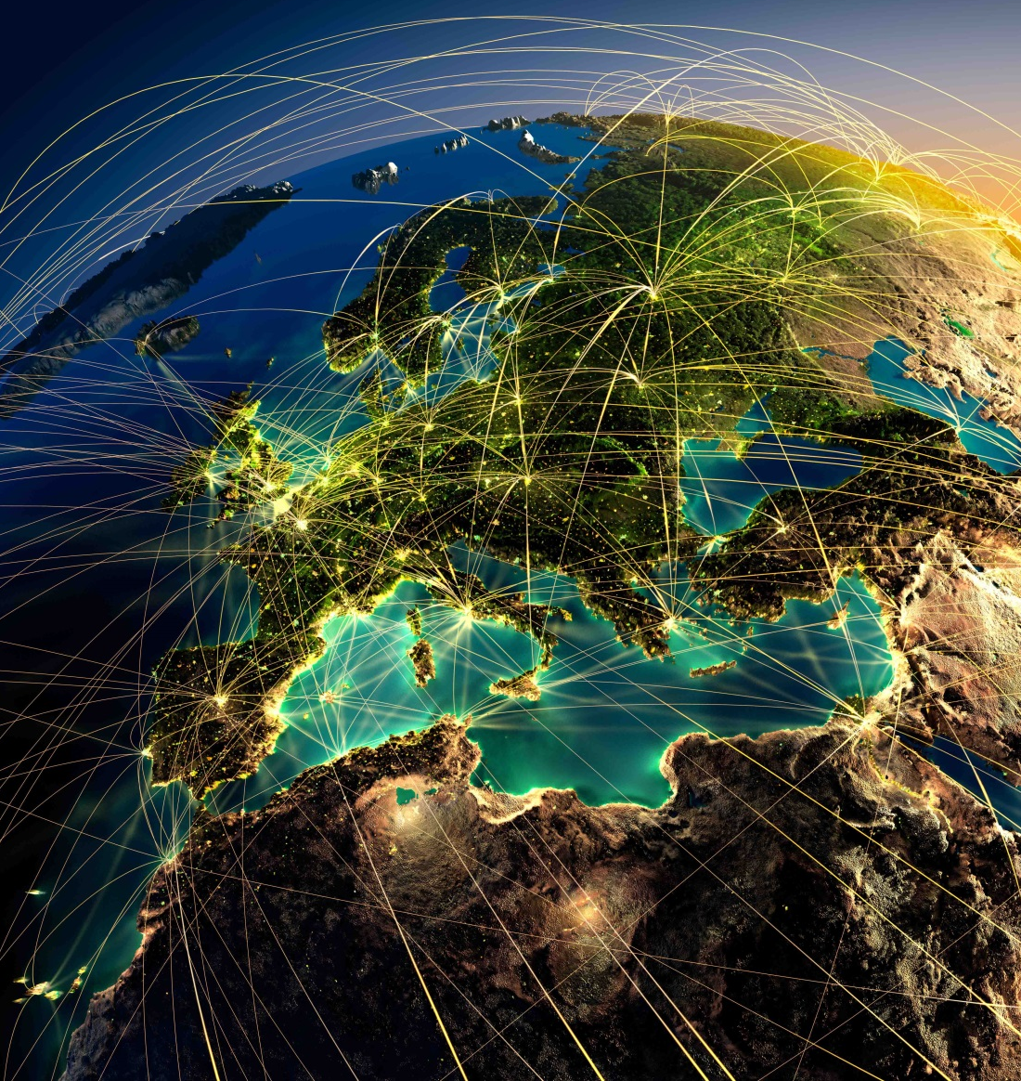
Standardisering och standarder ger framtidsmöjligheter!
Standardisering

Slide 5
Uppbyggnad
Standardisering
Global
Europa
Sverige
WTO/ TBT
ISO
IEC
ITU
CEN
CENELEC
ETSI
SIS
SEK
ITS

Slide 6

SEK Svensk Elstandard
SEK Svensk Elstandard
Oberoende branschorganisation inom det elektrotekniska området
Fastställer all svensk standard inom det elektrotekniska området
Intressent- och marknadsstyrd
Samarbetsplattform för tekniska regler (standarder)
Samordnar svenskt deltagande inom europeisk
och internationell elektroteknisk standardisering
Drygt 260 medlemsföretag
Över 700 aktiva experter
95 olika tekniska kommittéer
Ca 7500 gällande standarder

Slide 7
Framtida utmaningar och möjligheter
Standardisering
Nya och förändrade marknader – Sveriges konkurrenskraft i en global värld
Framtida energiomställningar
Ökande marknadsregleringar
Långsiktiga och hållbara investeringar
Utvecklingsländers ökande krav på energi
Större och mer komplexa systemstrukturer
Ökat krav på innovationsfrämjande och hållbar teknikutveckling
Kortare ledtider till marknaden
Digitalisering av industri och samhälle
…

Slide 8
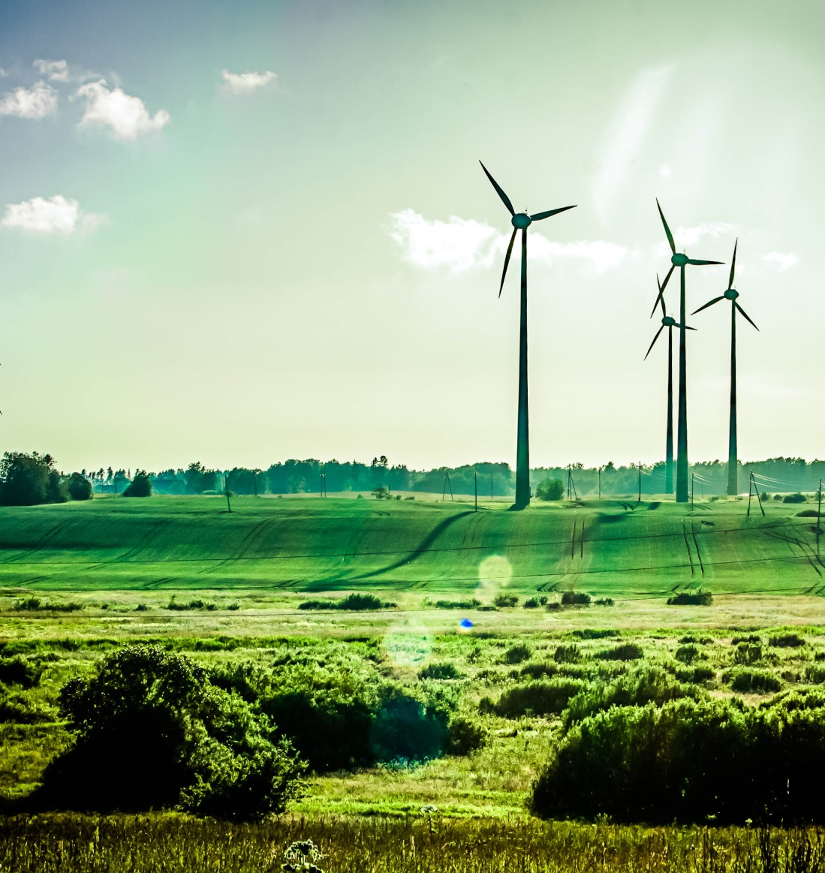
Snabb teknisk utveckling inom nya och befintliga områden
Standardisering
Smarta Elnät
Förnybara Energikällor, vind-vatten-sol-bränsleceller
Förvaltning och underhåll av tillgångar i kraftsystem
Energilagring
Smart Industri – Industri 4.0
Smarta Städer
Smart bostäder och kontor
Cybersäkerhet
Tele- och Informationsteknologier
…
Notes:
EU-kommissionens utsaga för ett bättre och tryggare Europa

Slide 9

För företagen
Standarder och Standardisering
Uppfylla tekniska regler och krav
Följa och påverka den tekniska utvecklingen i standarder
Påverka marknaden genom standarder
Affärsnytta - rationalisering och kostnadsreducering
Nya utvecklingsmarknader
Skapa kundkontakter / håll koll på konkurrenter
Förbättra produkters kvalité och säkerhet
Strategisk planering
Kunskapsuppbyggnad
…

Slide 10
IEC - Samarbete mellan intressenter i 165 länder
IEC

Slide 11
IEC
IEC 2017
Goda finanser
Ny Masterplan – Market-Business-Organisation-Operations
Ny IT-plattform, klar 2020
Utveckling av en digital standardiseringsprocess, 2018/2019
Systemkommittéer fortsätter att utvecklas
White paper: Edge Intelligence
Sociala medier utnyttjas i allt större utsträckning
2016 - All time high: 585 standarder publicerade
2017 – förväntas bli ännu högre!
203 TC/SC, ca 1400 arbetsgrupper, 7200 gällande standarder
Notes:
Oberoende branschorganisation inom det elektrotekniska området
Fastställer all svensk standard inom det elektrotekniska området
Samarbetsplattform för tekniska regler (standarder)
Intressent- och marknadsstyrd
Samordnar svenskt deltagande inom europeisk
och internationell elektroteknisk standardisering
Drygt 260 medlemsföretag
Över 700 aktiva experter
Mer än 100 olika tekniska kommittéer
Över 7000 gällande standarder

Slide 12

IECs nya standardiseringsområden
IEC
IEC TC 120, Electrical Energy Storage (EES) Systems
IEC TC 122, UHV AC transmission systems
IEC TC 123, Standardization of the management of assets in power systems
IEC TC 124, Wearable Electronic Devices and Technologies
IEC SyC AAL, Active Assisted Living
IEC SyC Smart Cities, Electrotechnical aspects of Smart Cities
IEC SyC Smart Grid/Smart Energy
IEC SyC LVDC, Low Voltage Direct Current for Electricity Access
IEC SyC Smart Manufacturing, (början av 2018)
ISO/IEC JTC 1/SC 41 Internet of Things (IoT) and related technologies
ISO/IEC JTC 1/SC 42 Artificial Intelligence (början av 2018)
Notes:
Oberoende branschorganisation inom det elektrotekniska området
Fastställer all svensk standard inom det elektrotekniska området
Samarbetsplattform för tekniska regler (standarder)
Intressent- och marknadsstyrd
Samordnar svenskt deltagande inom europeisk
och internationell elektroteknisk standardisering
Drygt 260 medlemsföretag
Över 700 aktiva experter
Mer än 100 olika tekniska kommittéer
Över 7000 gällande standarder

Slide 13

CENELEC 2017
CENELEC
Serbien nytt medlemsland 1/1 2017
CENELEC – nu 34 medlemsländer – ca 600 miljoner människor
Digitaliseringen är högsta punkt på agendan
Samarbete med IEC – reviderat samarbetsavtal
Samarbete med EU-KOM för reducering av antalet icke harmoniserade standarder
Flytt av huvudkontoret i Bryssel

Slide 14
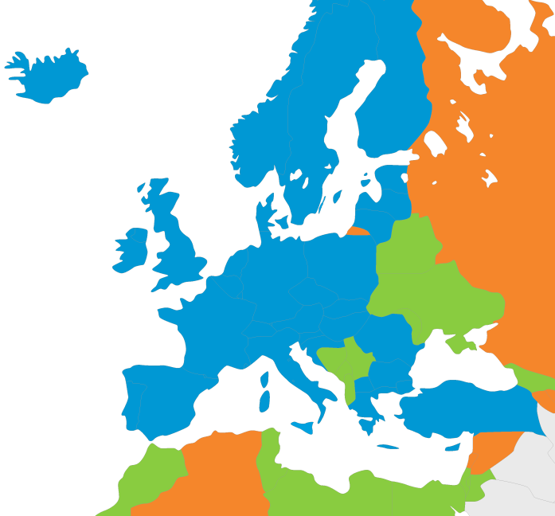
CENELEC 2016/2017
CENELEC
2016 - 429 standarder publicerade
6900 Europastandarder (EN) från CENELEC är lika inom alla EU-länder
75 % (5200 av 6900) är identiska eller
baserade på IEC-standarder
EU använder standarder som stöd i det legala regelverket
24 % (1700 av 6900) är direktivs-
eller förordningsbundna till
EUs legala regelverk.
79 TC/SC och ca 300 arbetsgrupper
Notes:
Samarbete mellan CENELEC och ENTSO-E gällande ”grid codes”

Slide 15
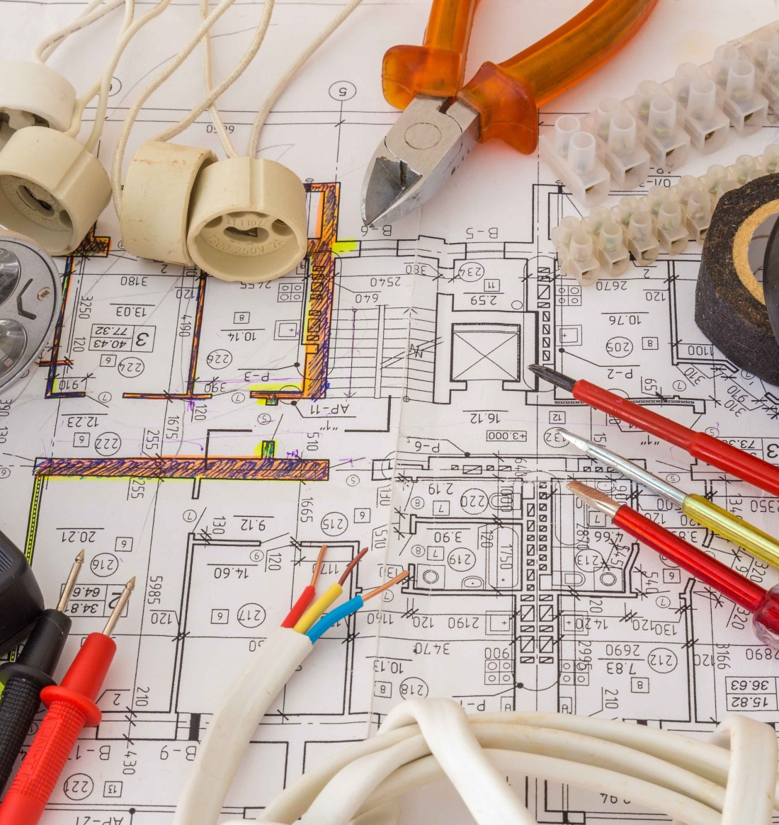
SEK 2016/2017/2018
SEK
Ny SEK strategi 2017
2016 – 459 standarder publicerade
Ca 7500 gällande standarder
95 TK/SK
Nya TK/SK 2017/2018
  TK 123 Förvaltning av kraftsystem (2017)
  TK Internet of Things (2018)
  SK Smart Tillverkning (2018)
Planering inför IEC GM 2020, Stockholm

Slide 16
Framgångsberättelser
Standarder och Standardisering
Varje publicerad standard är en framgång och är ett bevis på att standardiseringen
är en oberoende och fungerande marknadsdriven samarbetsplattformen
är öppen för alla
sätter tekniska regler för framtidens marknader
är ett strategiskt verktyg för företag och andra intressenter
…

Slide 17

Tillsammans kan vi göra skillnad
Standarder och Standardisering
Standarder och Standardiseringen i framtiden…
motverkar tekniska handelshinder och
öppnar nya marknader och områden
möjliggör interoperabla lösningar
ökar affärsnyttan genom rationalisering och kostnadseffektivitet
skapar långsiktig och strategisk utveckling
…

Slide 18
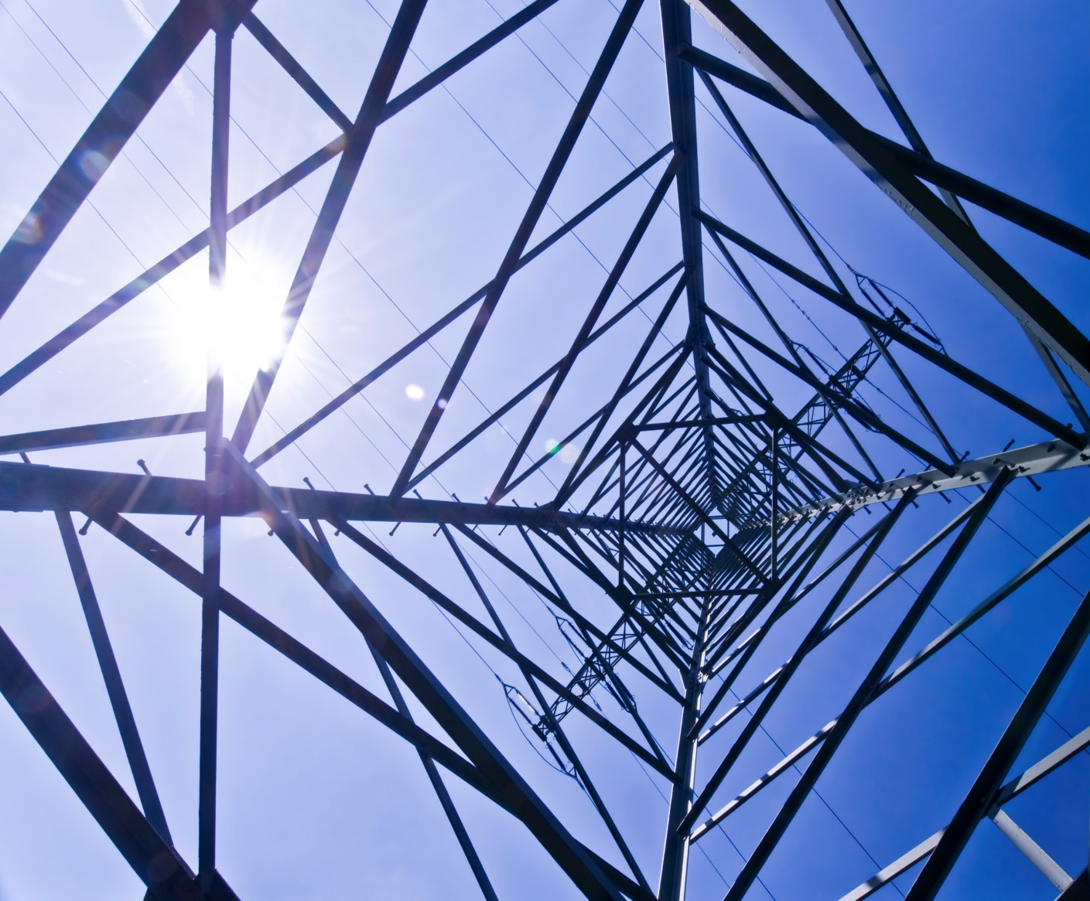
Tack!
Thomas Korssell, VD,
SEK Svensk Elstandard
thomas.korssell@elstandard.se
www.elstandard.se
www.iec.ch
www.cenelec.eu

Slide 19
Någon kort ingress kan man ha här

